Slide 1
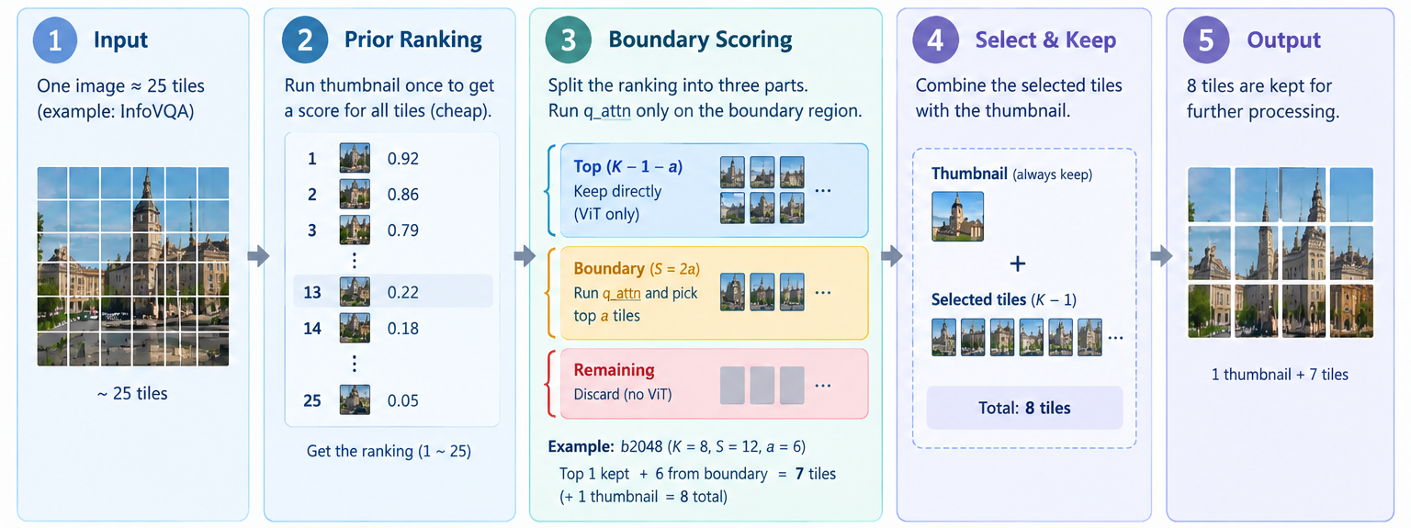
SVMA Optimization
Boundary Scoring
S is the total number of tiles evaluated by q_attn. By definition: S = a + b
a: the number of tiles from the higher-ranked side
b: the number of tiles from the lower-ranked side
currently set a = b = S/2
Notes:
如果每塊都用 q_attn 打分，太慢；只用 prior，又不夠準。
以 b2048、S=12 為例（K−1=7，所以 a=6，b=6）：
第 1 名： 直接保留。prior 最有把握的那塊，不花打分成本。
第 2–13 名（12 塊）： 跑 q_attn，選出分數最高的 6 塊。
第 14 名以後： 直接丟掉，連 ViT 都不跑。
最後保留 1 + 6 = 7 塊，再加上縮圖，正好 8 塊。
選 tile 時，真正難判斷的不是排名最前面的（大概率要留），也不是最後面的（大概率要丟），而是排名在「留下」和「丟掉」交界附近的那些。prior 對這些 tile 最沒把握，所以把昂貴的 q_attn 集中用在這裡

Slide 2
Observation and Motivation
Seeing More Costs More: The Resolution Bottleneck of High-Resolution VLMs
Cost grows linearly with resolution
  InternVL3.5-8B splits a high-resolution image into tiles, and each tile becomes 256 visual tokens. On HR-Bench 8K:
Existing token pruning acts too late
  FastV, SparseVLM and IF-Prune encode all tiles with the ViT and feed them into the LLM, and only then drop tokens.
  VisionZip prunes right after the ViT, but every tile still goes through the ViT.
Downscaling the whole image loses the details
  On V* Bench, 64% of target objects become smaller than a single ViT patch (14 px) in the low-resolution overview.
  A global thumbnail alone cannot answer the question, but local crops alone lose the global layout and context.
Raw tiles | 7 | 78 | 188
TTFT | 0.41 s | 5.26 s | 17.22 s
Memory overhead | 0.53 GB | 5.37 GB | 12.90 GB
On a 48 GB GPU, that leaves room for only ~2 concurrent requests
Notes:
① 成本隨解析度線性增加
InternVL3.5-8B 把高解析度圖切成很多 tile，每塊都轉成 256 個 token。以 HR-Bench 8K 為例
「高解析度圖片能大幅提升 VLM 的細節理解，但代價是 token 數線性增加。以 8K 的圖為例，不壓縮時第一個 token 要等 17 秒。」
「memory overhead」指扣掉模型權重後的峰值記憶體增量，
② 現有的壓縮方法，壓得太晚
FastV、SparseVLM、IF-Prune 都是 先讓所有 tile 通過 ViT、送進 LLM，再剪掉 token；VisionZip 雖然在 ViT 之後就壓縮，但所有 tile 還是要先過 ViT。 → 188 塊 tile 時，FastV 仍要 3.19 s、8.34 GB，VisionZip 仍要 2.45 s
「現有的壓縮方法有一個共同的盲點：它們都是先把整張圖編碼完、送進模型，才決定要丟掉哪些 token。所以圖越大，花在『之後會被丟掉的部分』的計算就越多。」
③ 直接縮小整張圖，會看不見細節
V* Bench 有 64% 的目標物件，縮成低解析度全圖後比一個 ViT patch（14 px）還小。 → 只看縮圖答不出來；但只看局部，又會失去整張圖的版面和脈絡。
「那直接把圖縮小呢？V* 這個資料集裡，六成以上的目標物件縮小後比一個 patch 還小，根本看不到。我們需要的是：整張圖的脈絡要有，關鍵區域的細節也要有。」
「所以 FoveaTile 的想法是 look before you encode：先看、再決定要編碼什麼。」

Slide 3
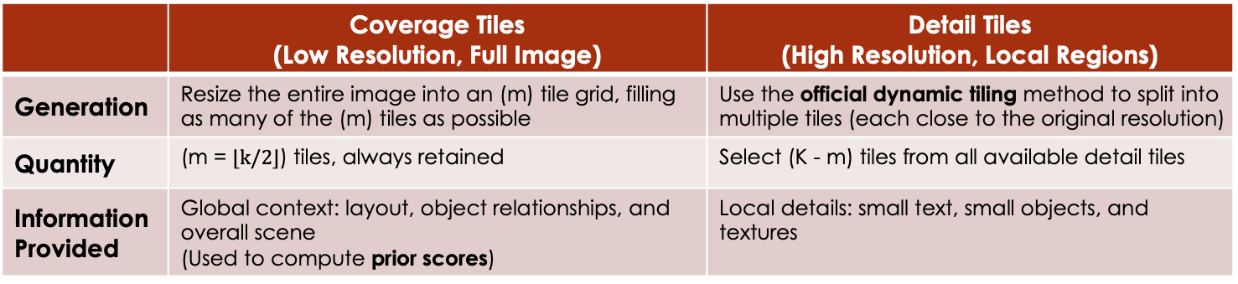
Look Before You Encode: Foveated Tile Streaming for Resolution-Independent VLM Inference
Look Before You Encode: Determining which tiles to encode *before* the ViT stage
Resolution-Independent: Directly corresponds to the outcome shown on the scaling curve - costs do not increase as resolution rises
Main Concept: Two Tile Scales
 | Coverage Tiles (Low Resolution, Full Image) | Detail Tiles (High Resolution, Local Regions)
Generation | Resize the entire image into an (m) tile grid, filling as many of the (m) tiles as possible | Use the official dynamic tiling method to split into multiple tiles (each close to the original resolution)
Quantity | (m = $⌊k/2⌋$) tiles, always retained | Select (K - m) tiles from all available detail tiles
Information Provided | Global context: layout, object relationships, and overall scene (Used to compute prior scores) | Local details: small text, small objects, and textures
Notes:
「所以 FoveaTile 的想法是 look before you encode：先看、再決定要編碼什麼。」
FoveaStream: 注視點分塊串流 或「視野中心分塊串流 tile 選擇，同時表達了「中央凹」和「串流、成本有上限」
「Look Before You Encode」點出最關鍵的差異：在 ViT 之前就決定要編碼哪些 tile
「Resolution-Independent」直接對應縮放曲線的結果：成本不隨解析度增加
同一張圖，同時用兩種解析度放進 KV。一種是看整張圖的低解析度版本，另一種是只看局部、接近原始解析度的 tile。budget 會在兩者之間分配。
Coverage Tiles：強調低解析度 tile 負責整張圖的全域資訊
Detail Tiles：強調高解析度 tile 負責局部細節。
Prior Scores：保留你原本方法中用全域影像資訊預測哪些高解析度 tile 值得選取的概念
怎麼產生：
整張圖縮小成 m 塊 tile 的網格，盡量用滿 m 塊
用官方的 dynamic tiling 切成很多塊（最多 47 塊），每塊接近原始解析度
數量：
m = ⌊K/2⌋ 塊，一定保留
從所有細節 tile 裡挑 K − m 塊
提供什麼：
全域資訊：版面結構、物件之間的關係、整體場景
局部細節：小字、小物件、紋理
為什麼要多尺度

Slide 4
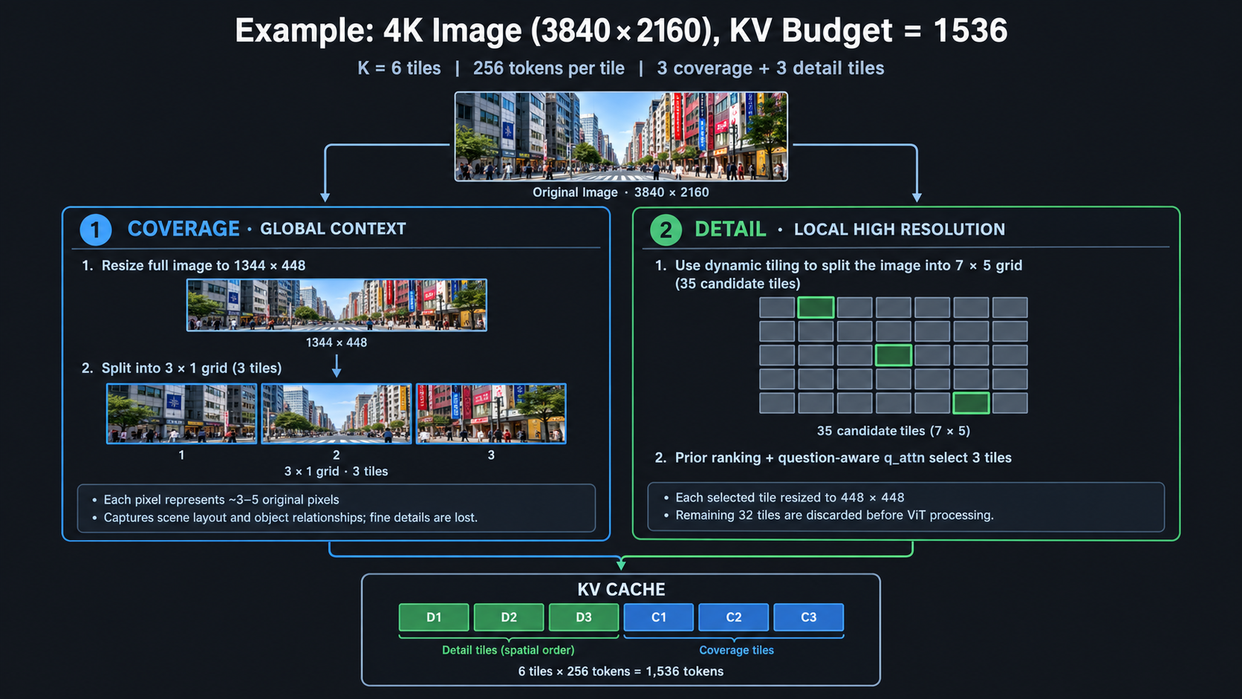
Look Before You Encode: Foveated Tile Streaming for Resolution-Independent VLM Inference
Notes:
舉例：一張 4K 照片（3840×2160），預設 b1536
K=6，所以覆蓋和細節各 3 塊：
原圖 3840×2160
├─ 覆蓋：整張圖縮成 3×1 的網格（1344×448）→ 3 塊 tile
│ 每個像素約代表原圖 3~5 個像素：看得到整體場景，但看不清小東西
│
└─ 細節：官方網格約 7×5 = 35 塊，每塊約 549×432 → 縮成 448×448
接近原始解析度：看得清楚小字和小物件
→ prior 粗排 + q_attn 打分，依問題挑出 3 塊
其餘 32 塊直接丟掉，連 ViT 都不跑
寫進 KV：[3 塊細節 tile（依空間順序）][3 塊覆蓋 tile]
共 6 × 256 = 1,536 個 token

Slide 5
FoveaTile: Calibration Set, Test Set, and Calibration Results
Purpose | Dataset | Number of questions | Score
Calibration | InfoVQA training set sampling | 600 | ANLS
Calibration | MME-RealWorld excluding Lite (5 subtasks × 120 questions) | 600 | accuracy
Test | DocVQA val | 5,349 | ANLS
Test | InfoVQA val | 2,801 | ANLS
Test | HR-Bench 4K | 800 (200 set) | CircularEval
Test | MME-RealWorld Lite | 1,919 | accuracy
Test | V* Bench | 191 | accuracy
Default Setting:
m (number of tiles covered) = ⌊k/2⌋
S (Rating Window) = {1024: 5, 1536: 4, 2048: 4, 2560: 3, 3072: 3}
budget = 1536 (K=6, m=3, S=4)
m | b1024 | b1536 | b2048 | b2560 | b3072 | Avg
m=1(old) | 57.9 | 61.2 | 63.9 | 65.2 | 68.4 | 63.3
m/K=0.5 | 63.9 | 68.4 | 68.8 | 70.7 | 71.0 | 68.5
m/K=0.75 | 65.2 | 67.6 | 68.3 | 70.0 | 70.9 | 68.4
m=K(cover) | 63.5 | 68.8 | 69.1 | 70.1 | 71.8 | 68.6
budget | m/K=0.5 Avg Retention Rate / Worst-Performing / TTFT | m=K Avg Retention Rate / Worst-Performing / TTFT
b1024 | 89.7% / 76% / 0.90 s | 88.5% / 80% / 0.40 s
b1536 | 95.7% / 85% / 0.77 s | 96.2% / 86% / 0.45 s
b2048 | 95.9% / 85% / 1.08 s | 96.0% / 74% / 0.56 s
b2560 | 98.9% / 94% / 1.19 s | 97.7% / 69% / 0.69 s
b3072 | 99.3% / 86% / 1.41 s | 100.1% / 78% / 0.80 s
Notes:
問題：舊版 SVMA（v0）的打分窗口 S 表是在 InfoVQA val（測試集）上調的，m = 0.75K 也是看測試集子集選的，這屬於 test leakage
原則：
所有超參數只在校準集上決定，測試集只報告結果；
判斷標準事先定好；
校準集與測試集 兩邊題目和圖片都不重疊
Lite 是標準的評測切分，數字可以直接跟其他論文比，所以放在測試這一邊
保留率是「壓縮後還保留了不壓縮時多少比例的表現」= 某方法在某資料集上的分數 ÷ 同一資料集上 uncompressed 的分數 × 100%
重點 1：保留率的轉折點在 b1536，從 b1024 的 90% 跳到 96%，b2048 之後沒有再進步。
重點 2：純覆蓋的平均保留率一樣、TTFT 更低，但最差任務（Remote Sensing）明顯比較差。
m（覆蓋 tile 數）= ⌊K/2⌋ 平均分數跟 0.75、1.0 打平，但最差任務最穩（b2048 時 85% vs 純覆蓋 74%）
S（打分窗口）: S0/2 已經夠了，再大只多花 TTFT；S=0 會顯著變差
預設 budget : 保留率轉折點：校準集上保留 95.6%，TTFT 0.77 s

Slide 6
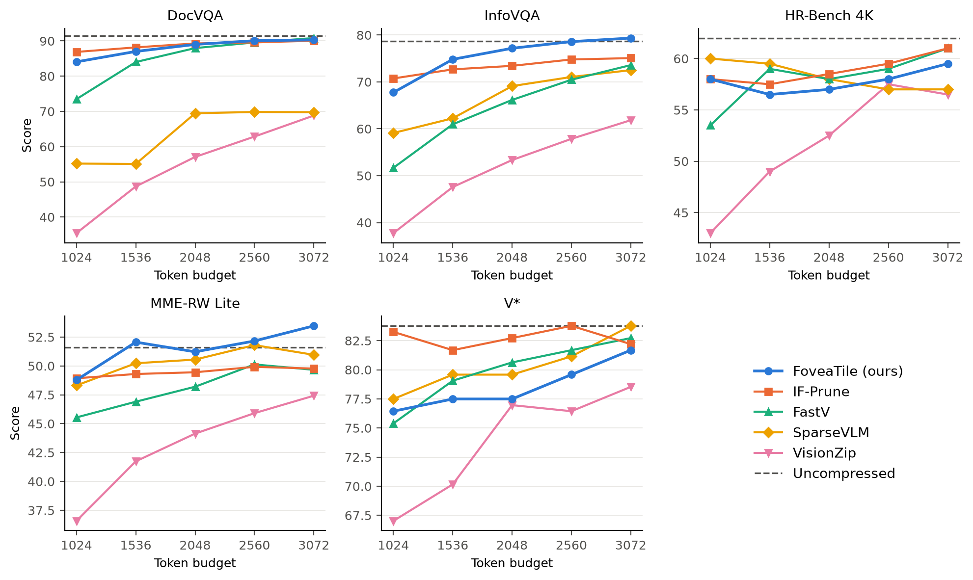
FoveaTile: Test set results
Notes:
各資料集隨 budget 的變化
SparseVLM： 在 DocVQA 掉得很明顯，都只有 55 左右。
VisionZip： 在每個資料集都墊底。
FoveaTile： 在 InfoVQA 和 MME-RW Lite 從 1536 開始就在最上面甚至超過 uncompressed 的虛線（2K 那點是 51.22，稍微低於虛線的 51.59）。
V*： 這張 FoveaTile 偏弱，從圖上一眼就看得出來。

Slide 7
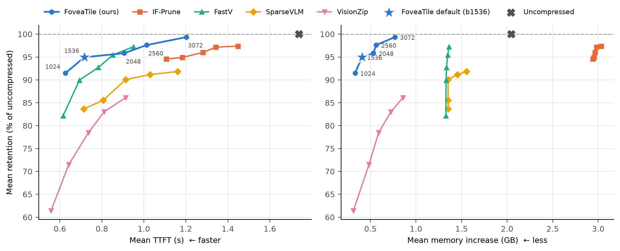
FoveaTile: Test set results
Average retention rate, TTFT, and memory variation across 5 datasets
At point b1536, FoveaTile uses 0.41 GB (95.0%) and IF-Prune uses 2.95 GB (94.9%):
  The retention rates are nearly identical, while the memory footprint is only about 1/7 as large
Notes:
相同延遲：在 TTFT 0.6～0.9 s 這段，FoveaTile 的曲線都在最上面，同樣的延遲下保留率最高。FastV 在 b2560 時大約追平，但那時它的延遲已經到 0.85 s。
相同保留率：b1536（0.72 s，95.0%）的保留率和 IF-Prune b1536 差不多（94.9%），但延遲少了大約 39%（1.18 → 0.72 s）。
最高保留率：b3072 達到 99.3%，比所有 baseline 都高，延遲仍然比 uncompressed 低大約 31%（1.74 → 1.20 s）。
FoveaTile 只用 0.33～0.77 GB，保留率是 91.5～99.3%，整條線都在左上角
FastV 和 SparseVLM 不論 budget 多少都要大約 1.3～1.5 GB，在圖上幾乎是兩條垂直線
IF-Prune 要大約 3 GB，比 uncompressed 的 2.05 GB 還多。它要另外算一次完整的 attention，所以壓縮之後反而用更多記憶體
VisionZip 和 FoveaTile 一樣省記憶體，但保留率低很多
在 b1536 這個點，FoveaTile 是 0.41 GB／95.0%，IF-Prune 是 2.95 GB／94.9%：保留率幾乎一樣，記憶體大約只要七分之一。

Slide 8
FoveaTile: Test set results
The table for preset point b1536
Method | DocVQA (ANLS) | InfoVQA (ANLS) | HR-4 (CircularEval) | MME-RW Lite (acc) | V* Bench (acc)
uncompressed | 91.41 | 78.73 | 62.00 | 51.59 | 83.77
FoveaTile | 87.02 | 74.82 | 56.50 | 52.06 | 77.49
IF-Prune | 88.17 ▼ | 72.68 ▲ | 57.50 | 49.30 ▲ | 81.68
FastV | 84.01 ▲ | 60.96 ▲ | 59.00 | 46.90 ▲ | 79.06
SparseVLM | 55.08 ▲ | 62.24 ▲ | 59.50 | 50.23 ▲ | 79.58
VisionZip | 48.69 ▲ | 47.58 ▲ | 49.00 ▲ | 41.74 ▲ | 70.16 ▲
Cost comparison at a fixed accuracy level (retention rate ~ 95%)
Method | Required budget | Actual retention rate | TTFT | Memory Increase
FoveaTile | b1536 | 95.0% | 0.72 s | 0.41 GB
IF-Prune | b1536 | 94.9% | 1.18 s | 2.95 GB
FastV | b2560 | 95.5% | 0.85 s | 1.35 GB
SparseVLM | Not reached (max 91.8% @ b3072) | 91.8% | 1.16 s | 1.55 GB
VisionZip | Not reached (max 86.1% @ b3072) | 86.1% | 0.91 s | 0.86 GB
Uncompressed | --- | 100% | 1.74 s | 2.05 GB
Notes:
和 IF-Prune 比，TTFT 少 39%、記憶體少 86%；和 FastV 比，TTFT 少 15%、記憶體少 70%。
SparseVLM 和 VisionZip 未達到的話，表裡填「—」，再加註腳寫出最高保留率，會比直接寫數字乾淨。這樣也剛好說明它們在 3072 tokens 以內根本到不了這個準確度。

Slide 9
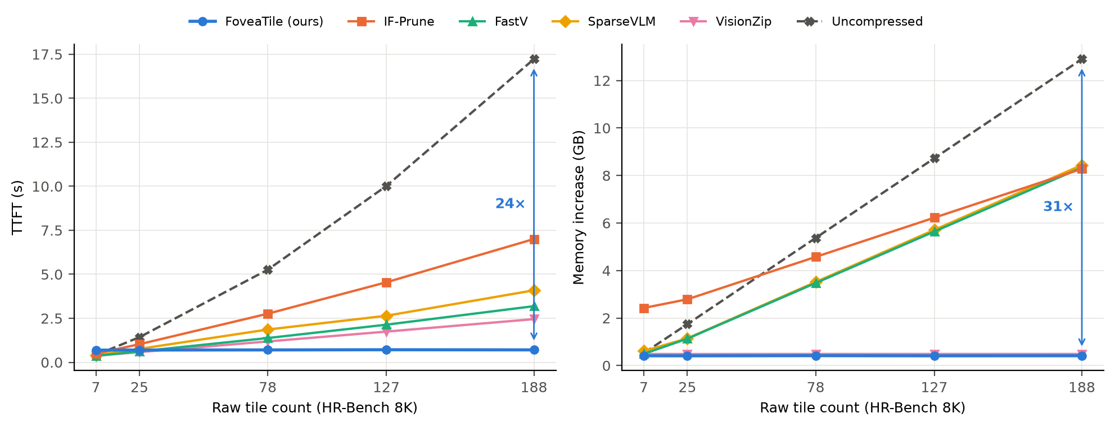
FoveaTile: Test set results
The inference cost of FoveaTile is independent of the input resolution
In contrast, other methods compress tokens that have already been computed; consequently, the cost still increases as the image size grows
Notes:
這張圖要說明的是：FoveaTile 的推論成本跟輸入解析度無關，只由 budget 決定。 其他方法壓縮的是「已經算出來的 token」，所以圖片越大，成本照樣越高。
其他方法都得先看完整張圖。 不管後面怎麼剪，每個 tile 都要先跑過 ViT，ViT 的成本一定隨解析度線性增加。VisionZip 在進 LLM 前就剪 token，LLM 的成本雖然固定，ViT 這段還是省不掉。所以它的記憶體是平的，TTFT 卻還是一路往上。
FastV、SparseVLM、IF-Prune 還要讓所有 token 先進 LLM。 它們在 LLM 的前幾層才開始剪，所以 LLM 的計算量和 KV 記憶體也跟著增加。IF-Prune 要算完整的 attention，記憶體甚至比 uncompressed 還高
FoveaTile 一開始就決定要看哪些 tile。 它先用低解析度的 coverage 掌握全圖，再挑出有限數量的 detail tile 逐塊編碼，寫進 KV。ViT 和 LLM 處理的量都由 budget 決定（detail grid 最多 47 tiles），輸入多大都一樣，所以 TTFT 和記憶體兩條線都是平的。
解析度越高，差距越大
下一步：GlobalCom2 和 HiRED 的比較、第二個模型（LLaVA-OV）、一般場景資料集、寫 KV 的工程優化（目前佔 TTFT 最多的一段）

Slide 10
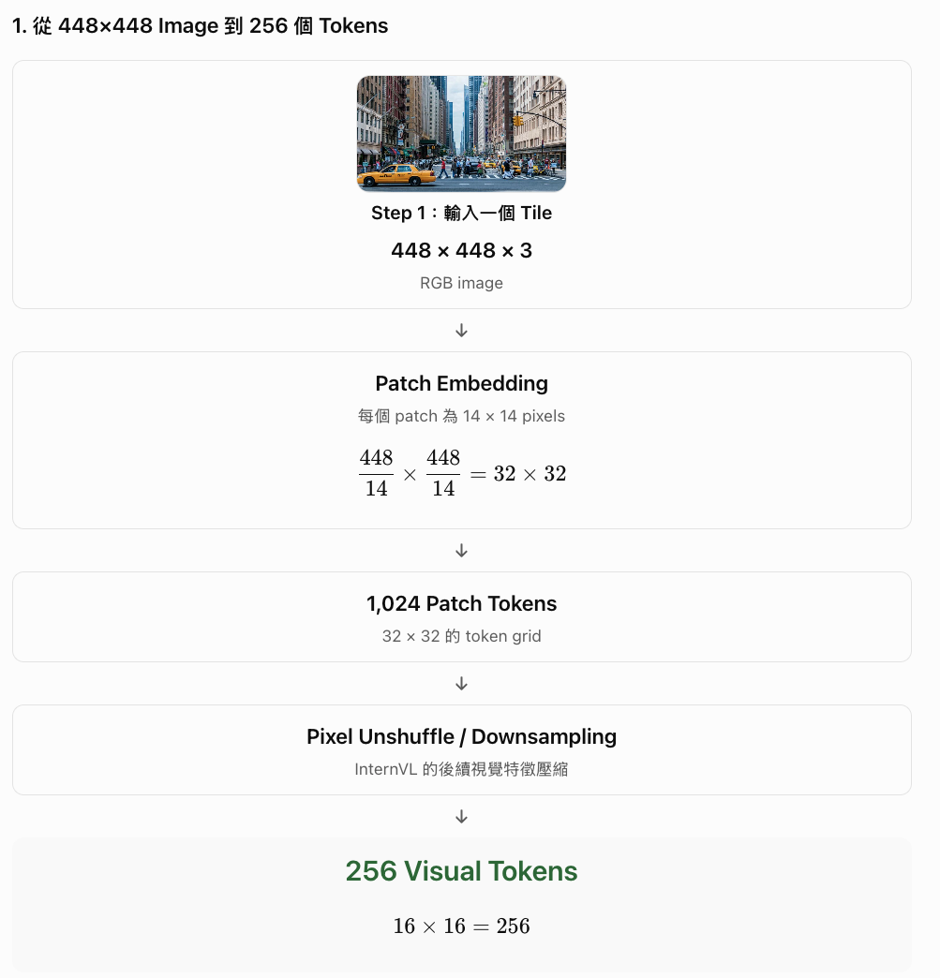
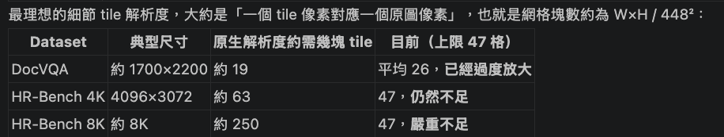
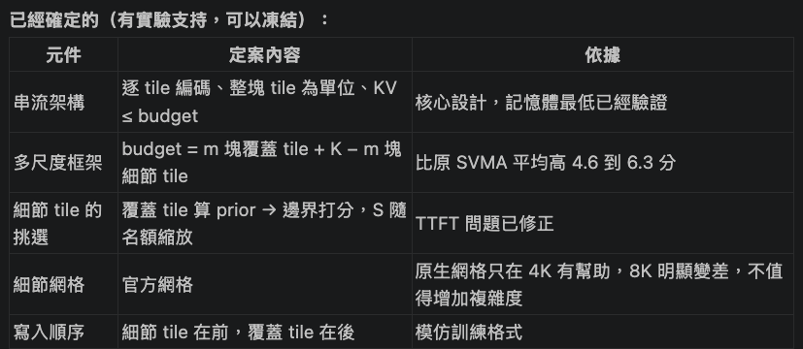
InternVL 3.5 Experiment Results with Different Compression Methods
最理想的細節 tile 解析度，大約是「一個 tile 像素對應一個原圖像素」，也就是網格塊數約為 W×H / 448²
大圖必須先 resize，再切成一格一格的 tile。「網格」就是決定要把圖切成幾×幾：
網格越大（塊數越多），每塊 tile 涵蓋的原圖範圍越小，看得越清楚。
網格越小，每塊涵蓋的範圍越大，看得越模糊。
s 決定細節 tile 的「放大倍率」。s 越大，每塊 tile 看到的範圍越小、越細。
m：budget 中多少比例看全貌、多少比例放大
 | 覆蓋 tile（m 塊） | 細節 tile（K − m 塊）
怎麼產生 | 整張圖縮小後切成 m 塊 | 從上面的細節網格中挑選
解析度 | 低（整張圖只用 m 塊來表示） | 高（由 s 決定）
用途 | 讓模型看到全貌 | 讓模型放大看關鍵區域
怎麼選 | 全部放進去，不用選 | prior 加 q_attn 挑出和問題最相關的
Notes:
現在的 SVMA 是「低解析度全圖 + 高解析度 tile」，只是全圖那邊固定只有 1 塊
多尺度版：SVMA 從固定 m = 1 推廣成可調的 m，再加上一條分配規則

